Slide 1


Почему Я
вступил в самый
«Экспертный совет»?!!!

Slide 2


Не потому, что:
мы работаем в интересах Оценщика
у нас нет вступительного взноса
у нас минимальные расходы на страховку и членские взносы
мы защищаем своих оценщиков
мы делегируем регионам полномочия по экспертизе
мы проводим бесплатную экспертизу для начинающих
мы болеем за оценочную деятельность и стараемся изменить ее к лучшему

Slide 3
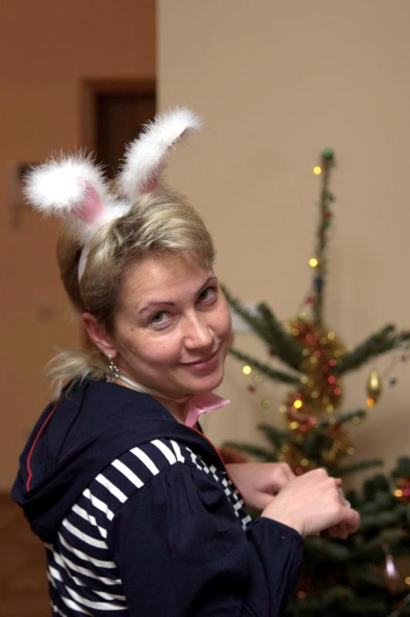
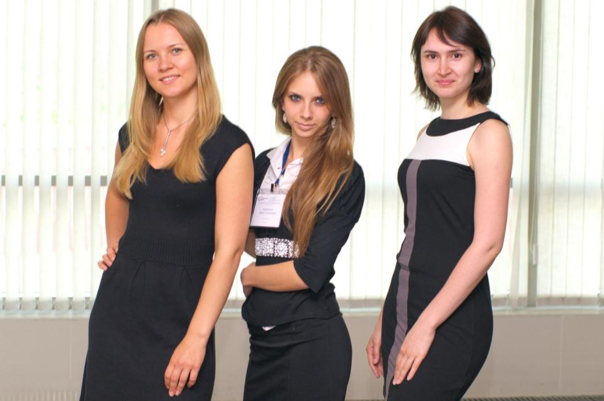
… ведь, это у Нас
самые красивые девушки!
Начальник
Отдела реестра
Руководитель
Департамента контроля
Главный бухгалтер
Специалист
Исполнительной дирекции

Slide 4
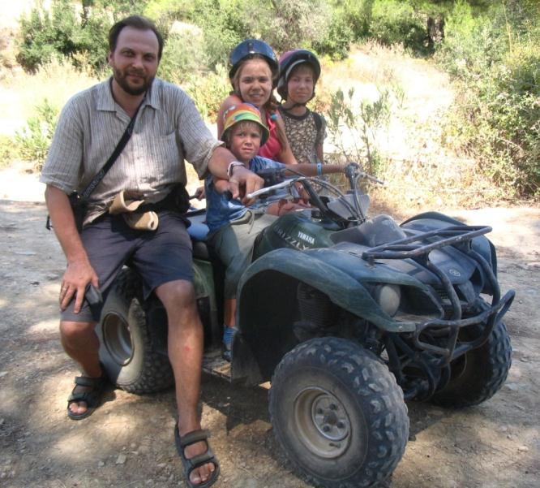

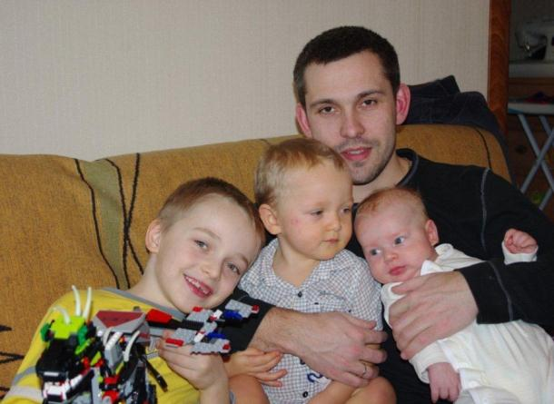
… это Мы – самые плодотворные
у нашего Президента и Первого вице-президента
по трое детей!

Slide 5
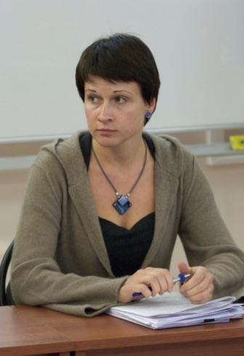
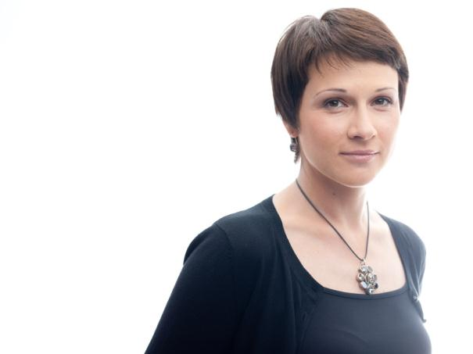
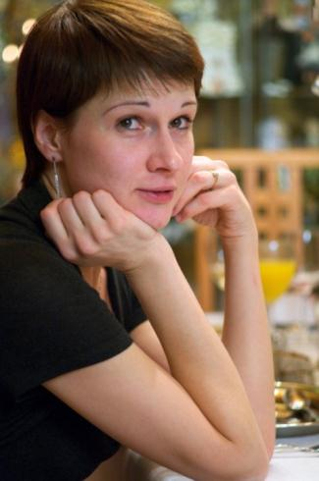
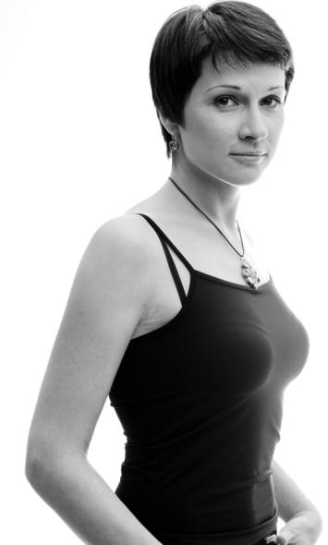
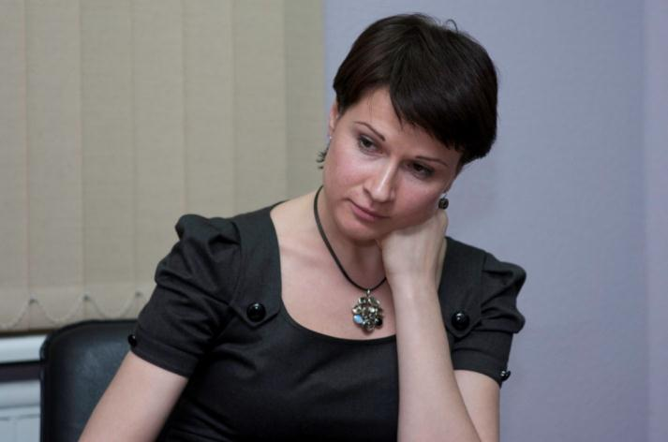
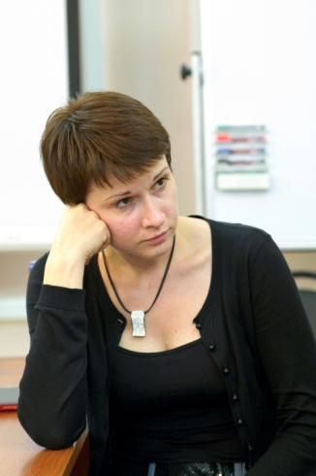
… это Наша вице-президент - самая обаятельная!

Slide 6
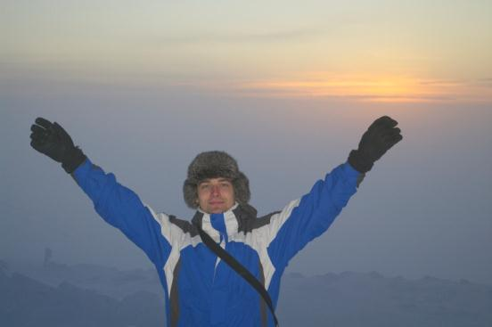
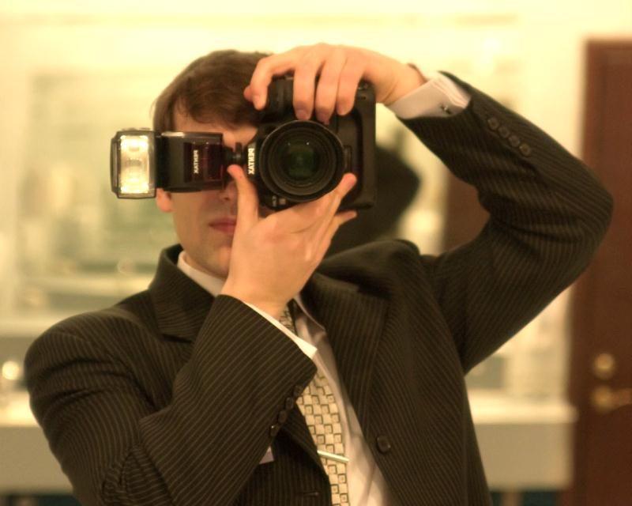
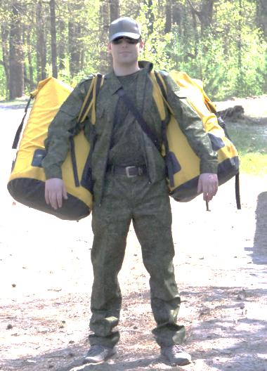
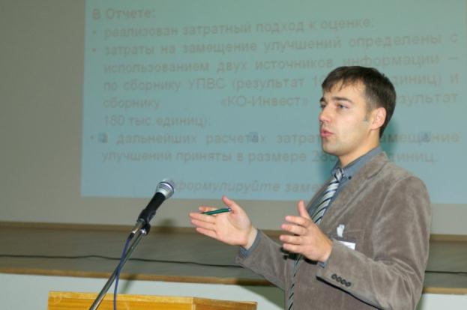
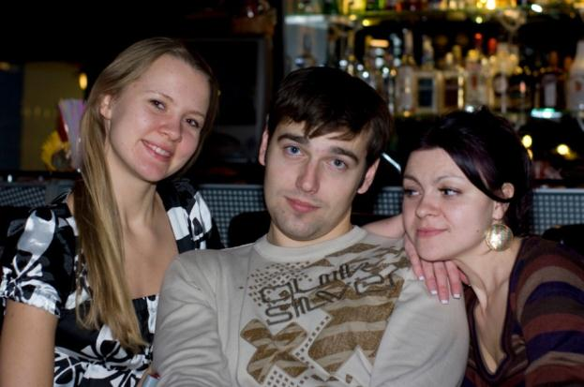
… это Наш Исполнительный директор –
самый исполнительный!

Slide 7
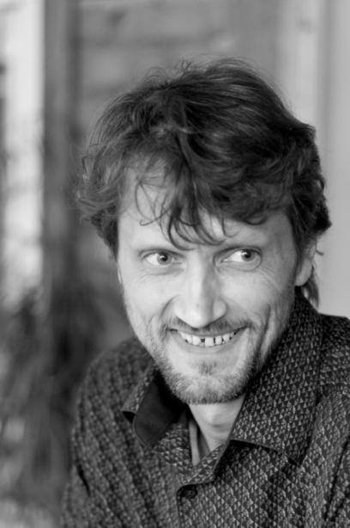
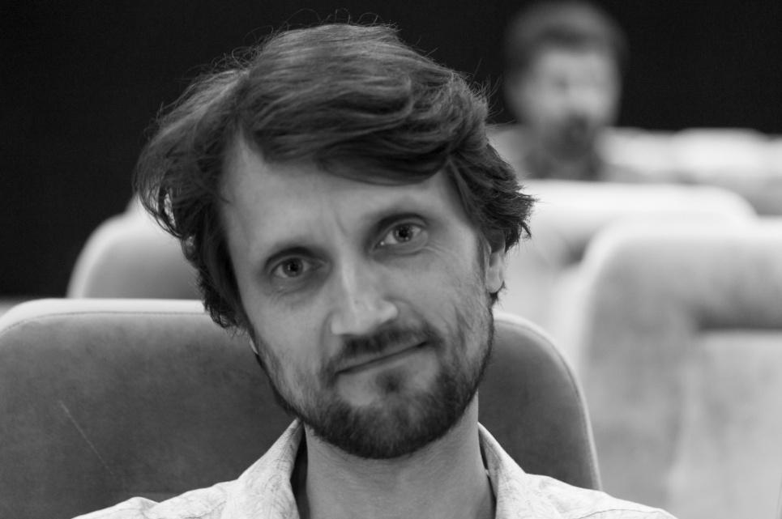
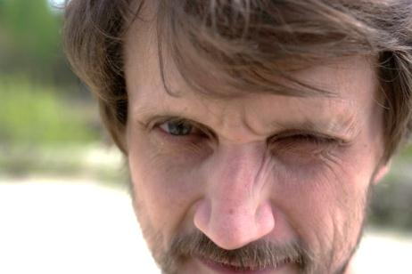
… это
у Нашего Председателя Дисциплинарного комитета - самые честные глаза!

Slide 8
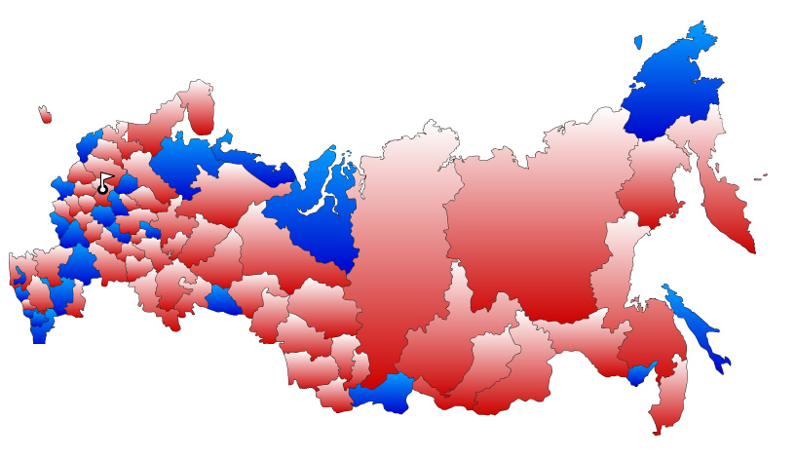

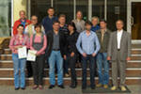

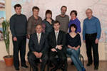
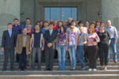
… это Мы знаем о проблемах регионов не понаслышке!
Мы сами оттуда понаехали!
Президент А.В. Каминский – Тверская область
Первый вице-президент В.И. Лебединский – Томская, Новосибирская область
Вице-президент К.Е. Калинкина, Исполнительный директор М.О. Ильин,
Начальник отдела реестра Е.А. Ивлева – Московская область
Руководитель Департамента контроля Е.Ю. Кузяева - Приморский край
Председатель Дисциплинарного комитета М.В. Лапин – Самарская область

Slide 9
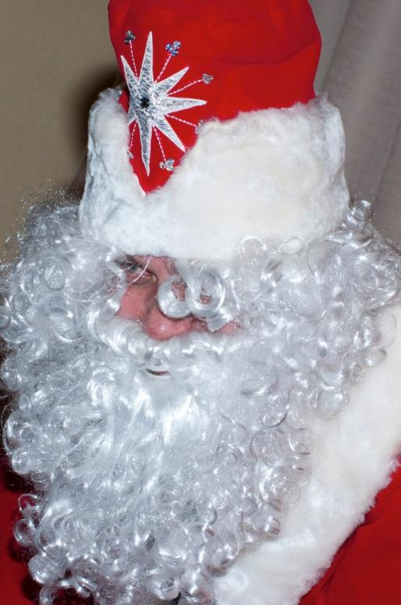
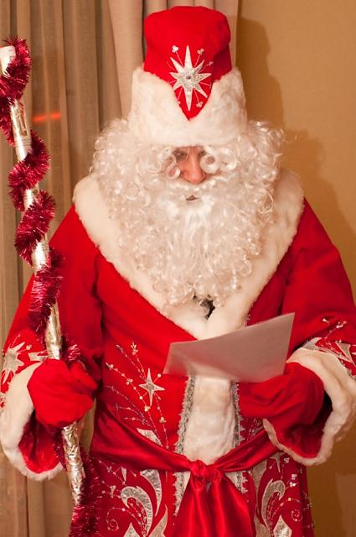
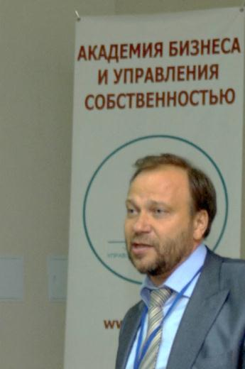
… это наш Президент -
Дед мороз … а может быть –
даже больше!

Slide 10
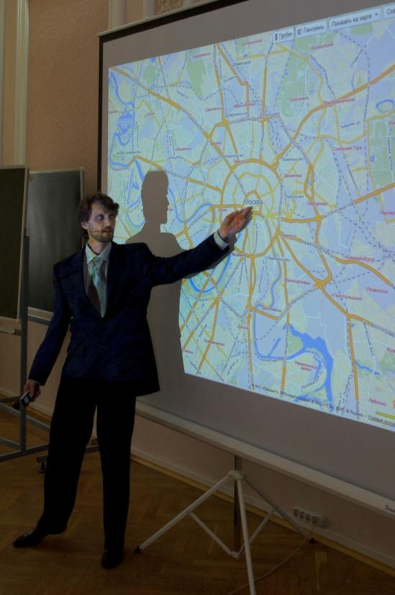
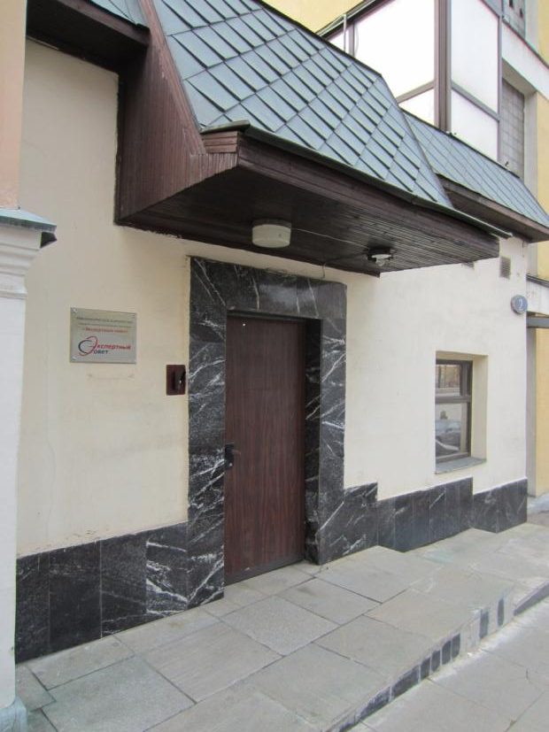
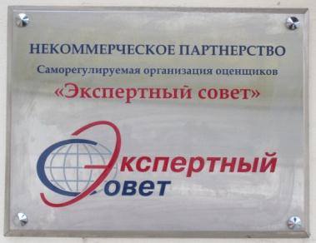
… это Нас легко найти!
Мы - прямо в центре
Справа от Красной площади!

Slide 11
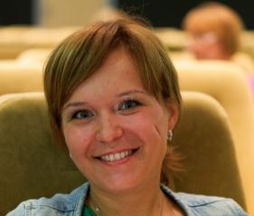

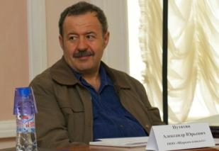
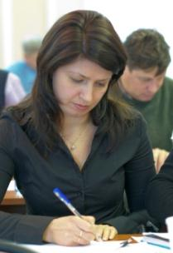
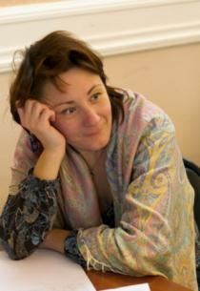
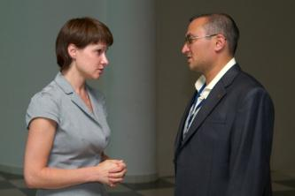
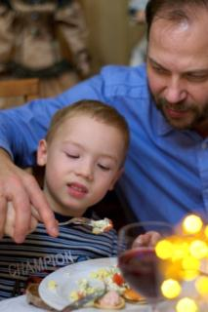
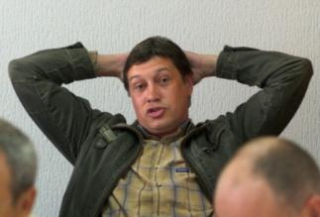
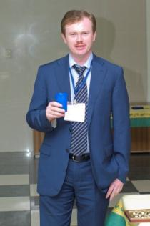
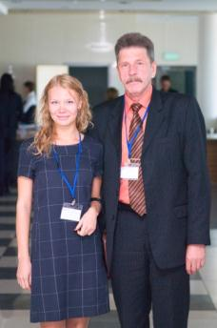
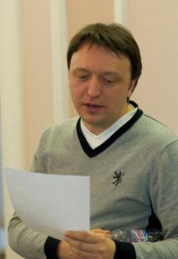
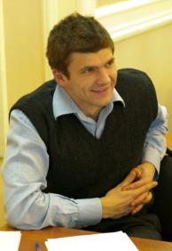
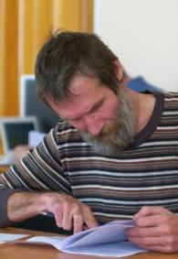
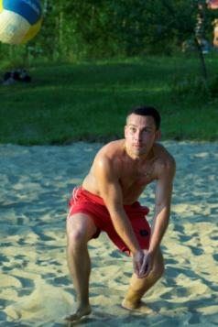

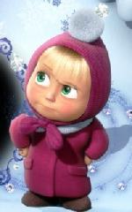
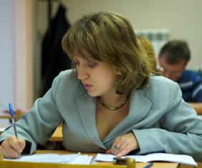
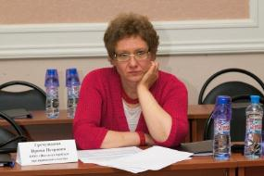
… это Мы - все такие разные!
Мы - дружная команда!

Slide 12

Мы гордо называем Нашу СРОО
«Экспертный совет»
Нам 1 Год!
Нас уже 500!

